Slide 1
Язык и компилятор Рефал-5λ
Александр Коновалов
МГТУ имени Н. Э. Баумана
Совместное рабочее совещание ИПС имени А. К. Айламазяна РАН и МГТУ имени Н. Э. Баумана
5 июня 2018 г.

Slide 2
История проекта
2008 — Простой Рефал. Компилятор подмножества базисного Рефала в синтаксисе, близком к Рефалу-5 в C++
2009 — начало использования Простого Рефала как тестового полигона
2009 — появление безымянных вложенных функций в языке
2015—2017 — генерация интерпретируемого кода
2016 — оптимизации совместного сопоставления с образцом и построения результата
2017 — Рефал-5λ

Slide 3
Простой Рефал как тестовый полигон
2008 — Александр Коновалов, компиляция Рефала в императивный код
2009 — Вадим Сухарев, интерпретируемый код для результатных выражений (курсовой проект)
2009 — Александр Коновалов, вложенные безымянные функции
2010 — Наталья Быкадорова (Коннова), компиляция в C# (курсовой проект)
2010 — Михаил Дорофеев, попытка оптимизации результатных выражений (курсовой проект)
2015 — Игорь Дрогунов, компиляция в интерпретируемый код (курсовой проект)
2016 — Евгений Копьёв, оптимизация построения результатных выражений (ВКР бакалавра)
2016 — Иван Скрыпников, оптимизация совместного сопоставления с образцом (ВКР бакалавра)
2016 — Елена Бурлова, генератор лексических анализаторов (курсовой проект)
2016 — Дарья Сухомлинова, пошаговый отладчик (в стиле reftr; курсовой проект)
2016 — Дамир Габбасов, присваивания (курсовой проект)
2017 — Анастасия Козлова, условия (курсовой проект)
2018 — Павел Савельев, улучшенная оптимизация совместного сопоставления с образцом (ВКР бакалавра)

Slide 4
Рефал-5λ: особенности языка и компилятора
Точное надмножество Рефала-5
Функции высших порядков
Абстрактные типы данных — «запечатанные скобки»
Вкусный и полезный синтаксический сахар
Классическая списковая реализация
Исполнимый файл = интерпретатор + RASL
Оптимизации
Удобный FFI с языком C++

Slide 5
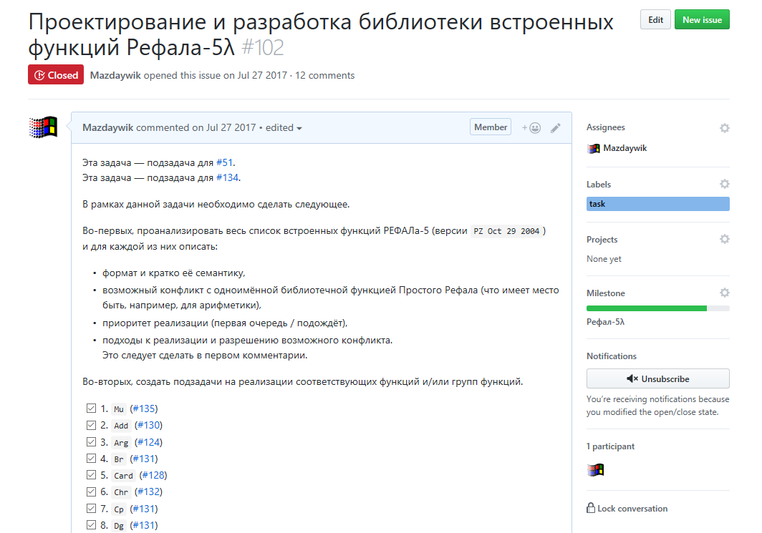
Рефал-5λ — точное надмножество Рефала-5

Slide 6
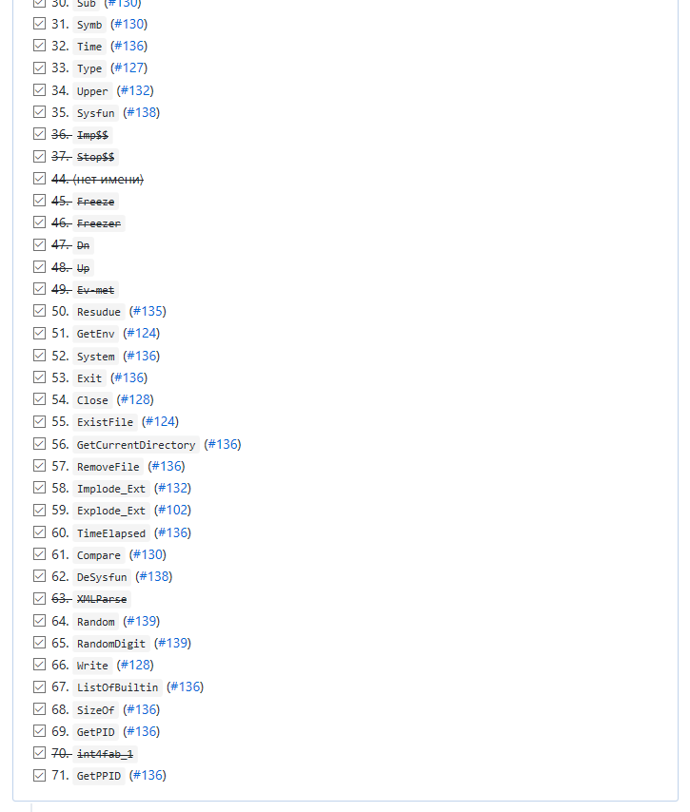
Рефал-5λ — точное надмножество Рефала-5

Slide 7
Функции высших порядков в Рефале-5λ
*$FROM LibraryEx
$EXTERN Map;
PrintEachLine {
(e.Line) = <Prout e.Line>;
}
$ENTRY PrintLines-1 {
e.Lines = <Map &PrintEachLine e.Lines>;
}
$ENTRY PrintLines-2 {
e.Lines = <Map { (e.Line) = <Prout e.Line>; } e.Lines>;
}

Slide 8
Функции высших порядков в Рефале-5λ
Map-1 {
s.Func t.Item e.Items
= <Mu s.Func t.Item> <Map-1 s.Func e.Items>;
s.Func /* пусто */ = /* пусто */;
}
Map-2 {
s.Func t.Item e.Items
= <s.Func t.Item> <Map-1 s.Func e.Items>;
s.Func /* пусто */ = /* пусто */;
}

Slide 9
Абстрактные типы данных
$ENUM SymTable; /* эквивалентно SymTable {} */
* <SymTable-Create> == t.SymTable
$ENTRY SymTable-Create {
= [SymTable];
}
* <SymTable-Lookup t.SymTable e.Name>
* == Success e.Value
* == Fails
$ENTRY SymTable-Lookup {
[SymTable e.Names-B ((e.Name) e.Value) e.Names-E] e.Name = Success e.Value;
[SymTable e.Names] e.Name = Fails;
}
* <SymTable-Update t.SymTable (e.Name) e.Value>
* == t.SymTable
$ENTRY SymTable-Update {
[SymTable e.Names-B ((e.Name) e.OldValue) e.Names-E] (e.Name) e.NewValue
= [SymTable e.Names-B ((e.Name) e.NewValue) e.Names-E];
[SymTable e.Names] (e.Name) e.Value
= [SymTable e.Names ((e.Name) e.Value)];
}

Slide 10
Синтаксический сахар: блоки
Блок можно приписать к любому результатному выражению (в том числе, в условии)
Foo {
некоторый образец
, условие
: { …блок 1… }
: { …блок 2… }
: образец условия
= результатное выражение;
}

Slide 11
Синтаксический сахар: блоки
Блок выражается через вложенные функции:
Result : { …A… } : { …B… } : { …C… }
является эквивалентом для
<{ …C… } <{ …B… } <{ …A… } Result>>>

Slide 12
Синтаксический сахар: присваивания
Присваивание — «безоткатное условие»:
Length {
e.Expr
= <Lenw e.Expr> : s.Len e.Expr1
= s.Len
}
Присваивание выражается через блок:
Length {
e.Expr
= <Lenw e.Expr>
: {
s.Len e.Expr1 = s.Len
}
}

Slide 13
Синтаксический сахар: сокрытие переменных
/* Procedure → Header Declarations Body. */
ParseProcedure {
e.Tokens
= <ParseHeader e.Tokens>
: (e.ProcedureName) (e.Parameters) (e.HeaderErrors) e.Tokens^
= <ParseDeclarations e.Tokens>
: (e.Declarations) (e.DeclErrors) e.Tokens^
= <ParseBody e.Tokens> : (e.Body) (e.BodyErrors) e.Tokens^
= ((e.ProcedureName) (e.Parameters) (e.Declarations) e.Body)
(e.HeaderErrors e.DeclErrors e.BodyErrors)
e.Tokens;
}

Slide 14
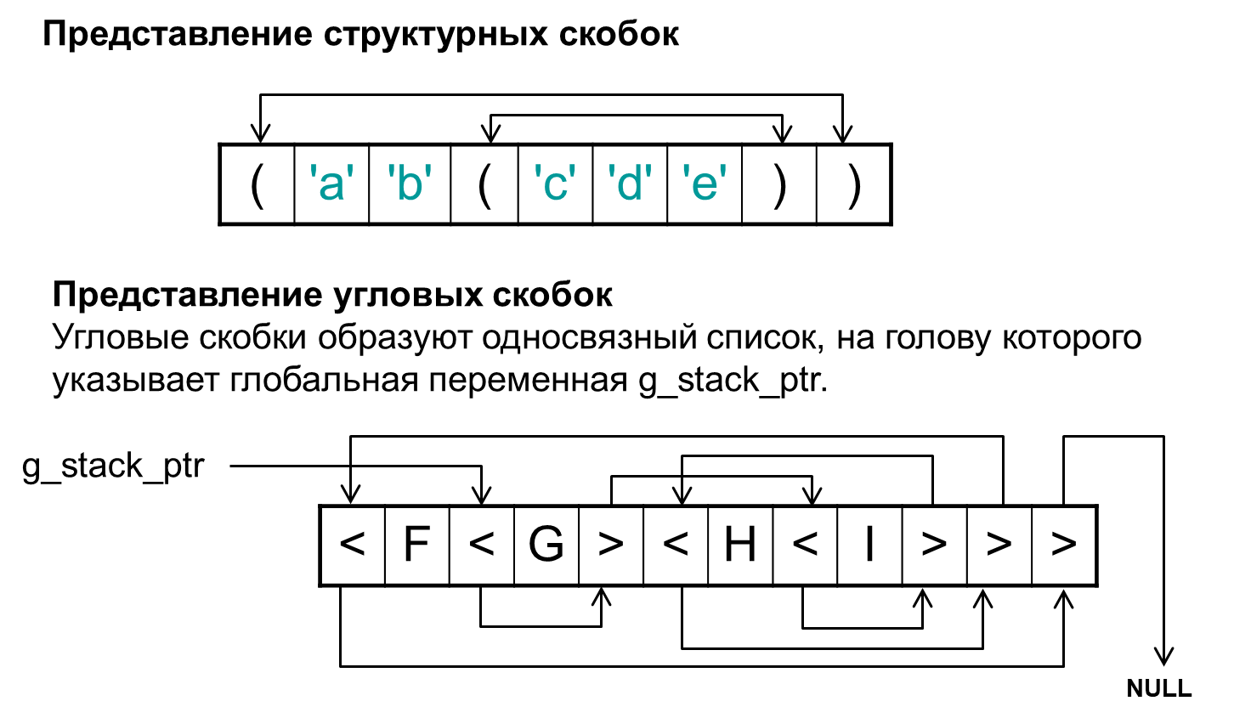
Классическая списковая реализация

Slide 15
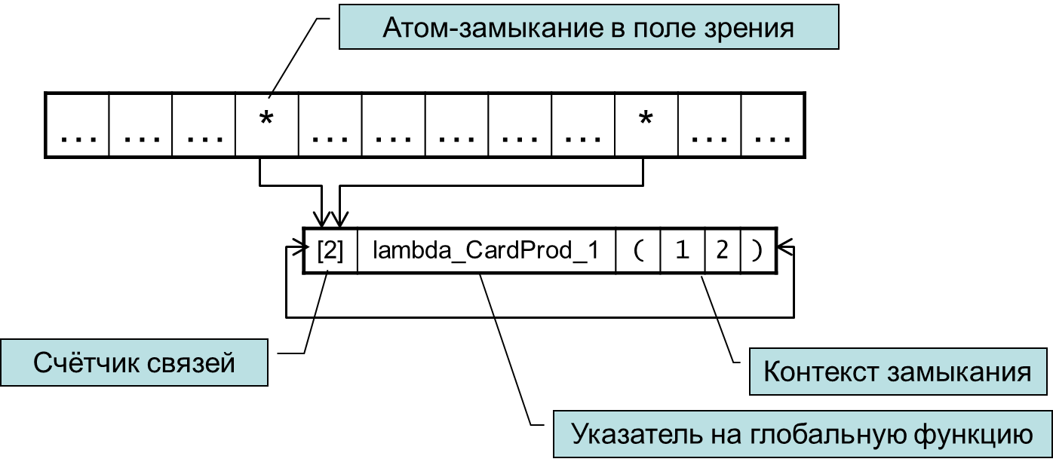
Классическая списковая реализация

Slide 16
Структура исполнимых файлов
Исполнимый префикс: поддержка времени выполнения, вставки кода на C++, скомпилированный код на C++
Двоичный интерпретируемый код (RASL)

Slide 17
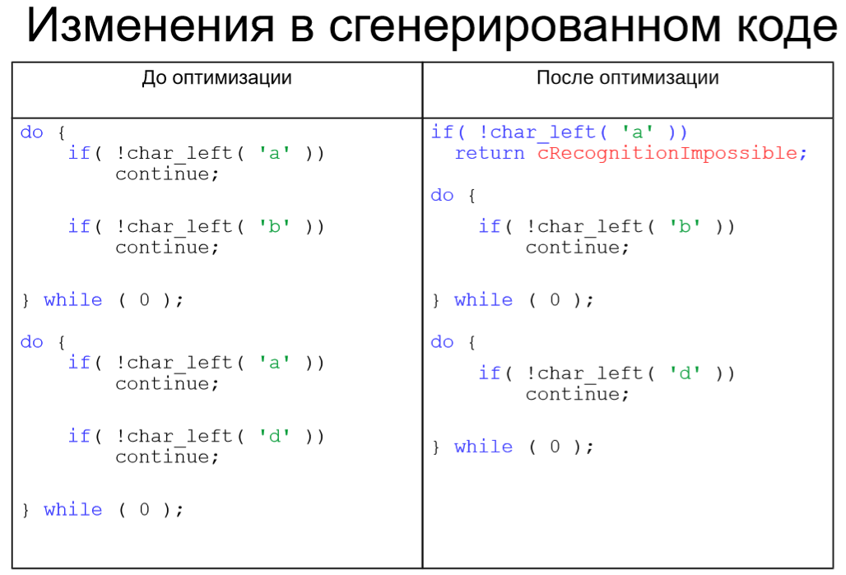
Оптимизация совместного сопоставления с образцом
Слайд из презентации Ивана Скрыпникова

Slide 18
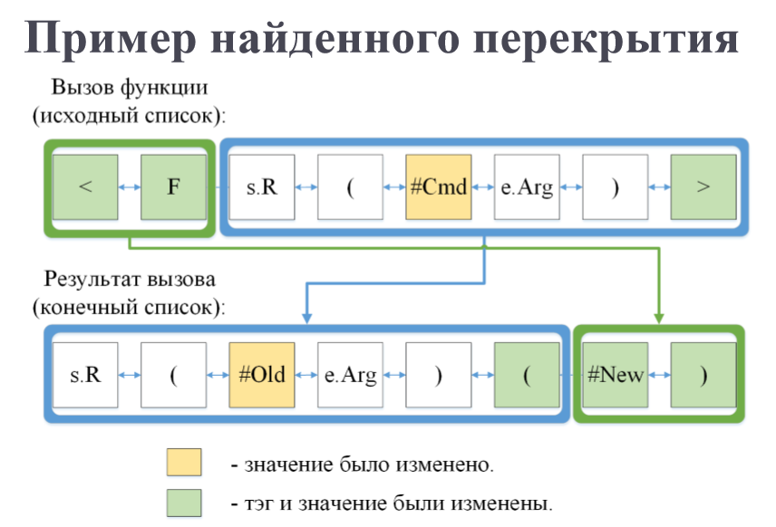
Оптимизация построения результатного выражения
Слайд из презентации Евгения Копьёва

Slide 19
Интерфейс с языком C++: нативные вставки
%%
// это нативная вставка в глобальной области видимости
#include <stdio.h>
static int g_next_number = 0;
%%
$ENTRY NextNumber {
%%
// это нативная вставка внутри тела функции, т.е. функция целиком пишется на C++.
refalrts::Iter content_b = 0, content_e = 0;
refalrts::Iter pfunc_name = refalrts::call_left(content_b, content_e, arg_begin, arg_end);
if (! refalrts::empty_seq(content_b, content_e)) {
return refalrts::cRecognitionImpossible;
}
++g_next_number;
printf("Generating next number %d\n", g_next_number);
refalrts::reinit_number(arg_begin, g_next_number);
refalrts::splice_to_free_list(pfunc_name, arg_end);
return refalrts::cSuccess;
%%
}

Slide 20
Архитектура компилятора
Лексический анализ Простого Рефала
Лексический анализ Рефала-5λ
Синтаксический анализ Простого Рефала
Синтаксический анализ Рефала-5λ
Разрешение $INCLUDE
Обессахариватель
Проверка контекстных зависимостей
Генератор промежуточного императивного кода
Генератор промежуточного ассемблера
Интерпретируемый двоичный код
Код на C++

Slide 21
Спасибо за внимание!

Slide 22
Ранний Простой Рефал
// Объявления библиотечных функций $EXTERN ReadLine, WriteLine; // Объявление локальной функции $FORWARD Fab; // Точка входа в программу $ENTRY Go { = <WriteLine <Fab <ReadLine>> >; } Fab { e.Begin 'a' e.End = e.Begin 'b' <Fab e.End>; e.Other = e.Other; }

Slide 23
Ранний Простой Рефал
// Функция Map преобразует каждый терм выражения согласно заданному правилу // Вызов <Map s.Trans e.Elems> == e.Transformed $ENTRY Map { s.Trans t.First e.Tail = <s.Trans t.First> <Map s.Trans e.Tail>; s.Trans = /* пусто */; } // Функция CardProd вычисляет декартово произведение двух множеств // Вызов <CartProd ('a' 'b' 'c') (1 2)> // == ('a' 1) ('a' 2) ('b' 1) ('b' 2) ('c' 1) ('c' 2) $ENTRY CartProd { (e.SetA) (e.SetB) = <Map { t.A = <Map { t.B = (t.A t.B); } e.SetB >; } e.SetA >; }

